Slide 1
Presentación Resumen Confirming Global.
Santiago 04/03/2025

Slide 2
1.Introducción
2.Diagrama General
3.Flujos
4.Informes
5.Diagrama Técnico
6.Contactos

Slide 3
Introducción
Confirming Global es un proyecto que tiene por objetivo primordial la generación de informacion de clientes a partir de datos provenientes desde Espana, con el objeto de que queden disponibles para su uso en la red interna de Banco Santander.
01
Cada etapa del flujo desde su recepción inicial hasta su disponibilización final se ejecuta mediante una malla de procesos, en donde cada tarea corresponde a una etapa independiente del flujo. Esta malla es ejecutada mediante el software Control-M.

Slide 4
Diagrama Confirming Global
02

Slide 5
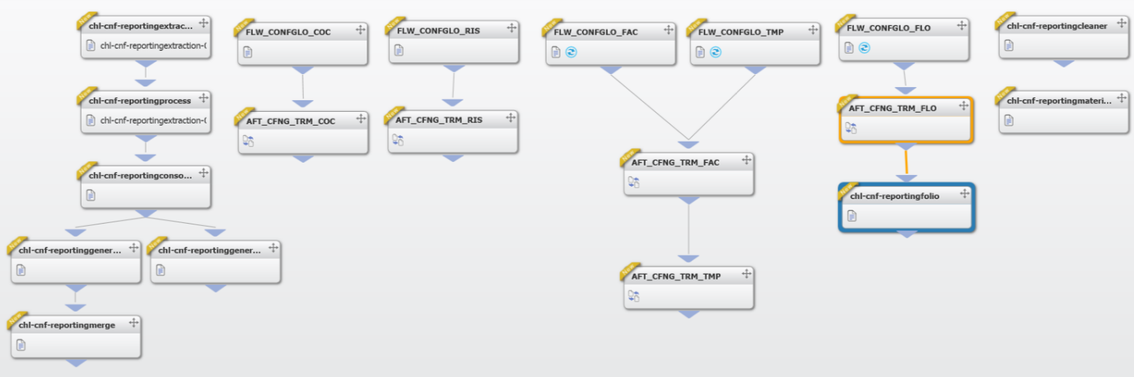
Diagrama Confirming Global

Slide 6
Flujos Confirming Global
03

Slide 7

Flujos Confirming Global
Flujo principal: Tareas a ejecutar
Tarea chl-cnf-reportingextraction
Ejecutar URL para traer los archivos que llegan desde BDH (España) y dejarlos en el servidor de procesos local.
Tarea chl-cnf-reportingprocess
Tomar los archivos y grabarlos en la base de datos local en tablas temporales.
Tarea chl-cnf-reportingconsolidation
Llevar las tablas temporales a tablas definitivas en la base de datos.
Tarea chl-cnf-reportingmerge
Generar las interfaces a partir de la información cruzada desde las tablas definitivas.
Combinar cada interfaz con su respectiva interfaz proveniente de Factor55.
Tarea chl-cnf-reportinggenerator

Slide 8
Flujos Confirming Global
Flujo principal: Tarea individual a ejecutar.
-cnf-reportingcleaner
Borrar las tablas definitivas en la base de datos.

Slide 9
Tarea chl-cnf-reportingextraction
Descripción:
Este componente se encarga de realizar el consumo del Banking Data Hub (BDH) para obtener una lista de URLs de S3 que contienen los ficheros generados para los reportes del día. Se esperan 15 archivos generados todos los días. Cuando un fichero no sea entregado, se utilizará la información del día anterior.
Para ejecutar la extracción, se debe seguir el siguiente proceso:
Generar un token STS.
Con el token STS, obtener un token SOS.
Con el token SOS, consumir el servicio de BDH.
BDH entrega una lista de URLs que contienen los ficheros.
Descargar uno a uno los ficheros entregados por el BDH y alojarlos en el "Directorio de destino Ficheros BDH".
En caso de no encontrar algún fichero de los 15 esperados, este queda especificado en los logs de la ejecución (logs técnicos) como "File NOMBRE_FICHERO Not Found" y se continua con la ejecución.
Al finalizar su ejecución en control-m, se genera un estado chl_cnf_reportingextraction_OK.
URL:
Directorio JAR ejecutable: /u01/users/usr_cfg/exe
Nombre JAR ejecutable: chl-cnf-reportingextraction-0.0.1-SNAPSHOT.jar
Directorio de destino Ficheros BDH: /u01/users/usr_cfg/interf/dat/entrada
Logs:
Directorio logs técnicos de ejecutable: /u01/users/usr_cfg/log
Nombre logs técnicos de ejecutable: chl-cnf-reportingextraction.log

Slide 10
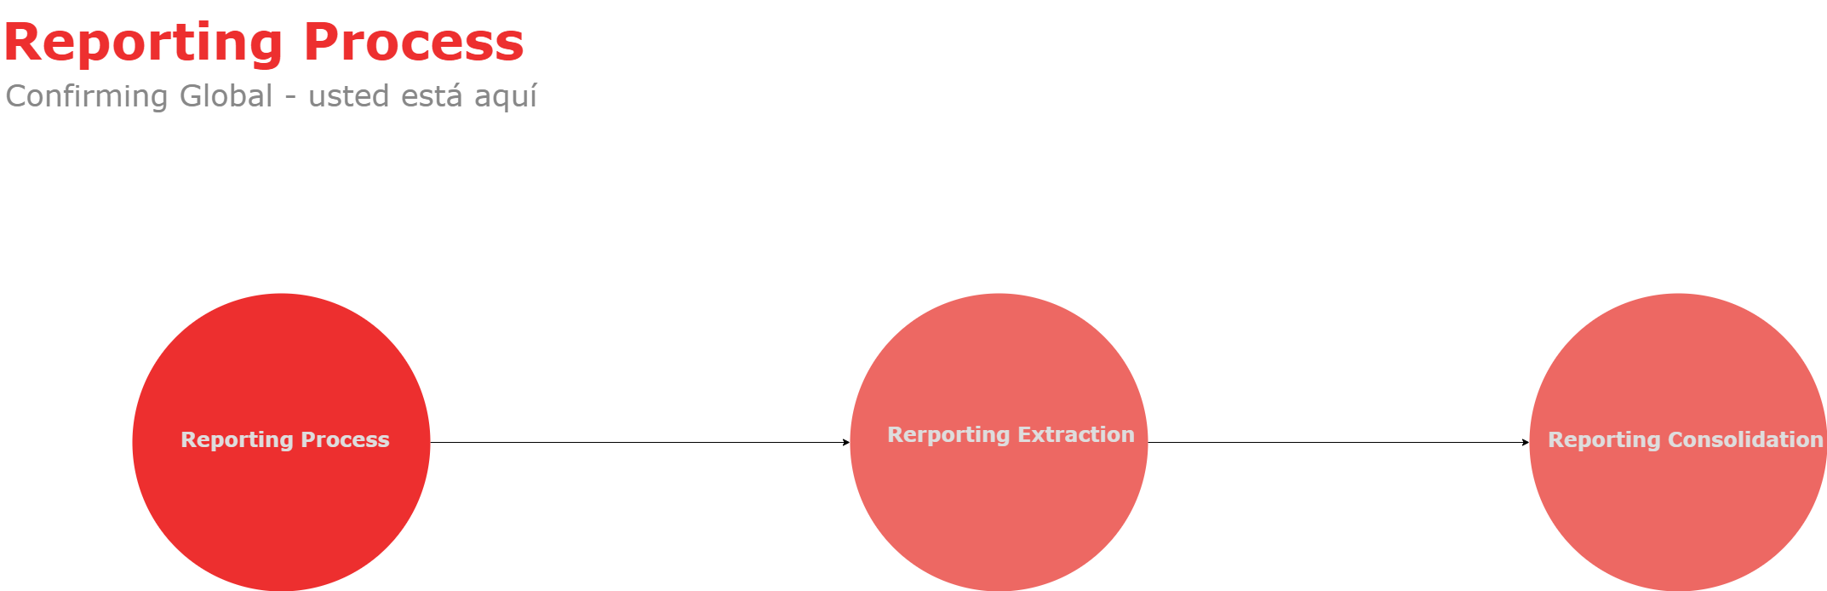
Tarea chl-cnf-reportingprocess (Mauricio)
Descripción: api de procesos, motorizada en Java + Springboot + Apache Camel, que toma rutas conocidas parametrizadas (archivo application.yml) de origen/destino y/o de acción, referida tal mediante dicha parametrización. Permite la ejecución de uno o más comandos, específicamente en el flujo de trabajo; se corresponde con la ejecución de un comando sql loader, dada la capa de datos en Oracle. También de almacenamiento, para una lista de archivos csv generados en el servidor, al procesar los ctl enlistados, del paso de ejecución de SQL loader señalado. Con ello, la api se encarga del proceso de gestionar una lista de archivos csv, dados commandos previos en una lista de archivos ctl. No se encarga de la tarea sobre la base de datos, aunque sea una sub tarea dentro del flujo de trabajo, lanzar un SQL loader o más de uno; ya que esto último, es función de la ejecución que se lanza con sql loader en los ctl homónimos a los csv. En síntesis: es una api de procesos gestionada con Apache Camel principalmente, que ejecuta la subtarea de persistir información en una base de datos, dada una lista de ctls a procesar en csvs.

Slide 11
Tarea chl-cnf-reportingprocess (Mauricio)
Descripción: Es importante mencionar que existe un registro de logs que dan cuenta de la información persistida, o de algún error dado, u otro evento de importancia en el proceso y sus subtareas.

Slide 12
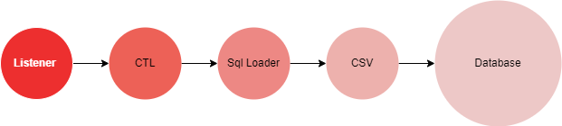
Tarea chl-cnf-reportingprocess (Mauricio)
Proceso: en términos generales, este es el flujo de trabajo de Reporting Process, esta tarea en el flujo representa el flujo, y se repite tantas veces como archivos son dados en la configuración de la lista de archivos en el application.yml

Slide 13
Tarea chl-cnf-reportingprocess (Mauricio)
URL:
Directorio JAR ejecutable: /u01/users/usr_cfg/exe
Nombre JAR ejecutable: chl-cnf-reportingextraction-0.0.1-SNAPSHOT.jar
Directorio de destino Ficheros BDH: /u01/users/usr_cfg/interf/dat/entrada
Logs:
Directorio logs técnicos de ejecutable: /u01/users/usr_cfg/log
Nombre logs técnicos de ejecutable: chl-cnf-reportingextraction.log

Slide 14
Tarea chl-cnf-reportingconsolidation
Descripción: Componente que se encarga de establecer una conexión con la base de datos para ejecutar un procedimiento almacenado específico. Su propósito principal es poblar dos tablas definitivas: CNFGS_DT_SALDO y CNFGS_DT_OPRCN.
Procedimientos almacenados:
SP_CNFG_GBR_TBL_FNL
URL:
Directorio JAR ejecutable: /u01/users/usr_cfg/exe
Nombre JAR ejecutable: chl-cnf-reportingconsolidation-0.0.1-SNAPSHOT.jar
Directorio de destino Ficheros BDH: /u01/users/usr_cfg/log/chl-cnf-reportingconsolidation.log
Logs:
Directorio logs técnicos de ejecutable: /u01/users/usr_cfg/log
Nombre logs técnicos de ejecutable: chl-cnf-reportingconsolidation.log

Slide 15
Tarea chl-cnf-reportinggenerator
Descripción: Componente se encarga de consumir los procedimientos almacenados (SP) de las interfaces para generar salidas en texto plano, las cuales se almacenan en archivos ubicados en un bucket dentro del servidor.
Procedimientos almacenados:
SP_CNFG_INTFZ_ANGLR
SP_CNFG_INTFZ_BCPRS
SP_CNFG_INTFZ_CUOTA
SP_CNFG_INTFZ_DEUDR
SP_CNFG_INTFZ_GAP
URL:
Directorio JAR ejecutable: /u01/users/usr_cfg/exe
Nombre JAR ejecutable: chl-cnf-reportinggenerator-0.0.1-SNAPSHOT.jar
Directorio de destino Ficheros BDH: /u01/users/usr_cfg/log/chl-cnf-reportinggenerator.log
Logs:
Directorio logs técnicos de ejecutable: /u01/users/usr_cfg/log
Nombre logs técnicos de ejecutable: chl-cnf-reportinggenerator.log

Slide 16
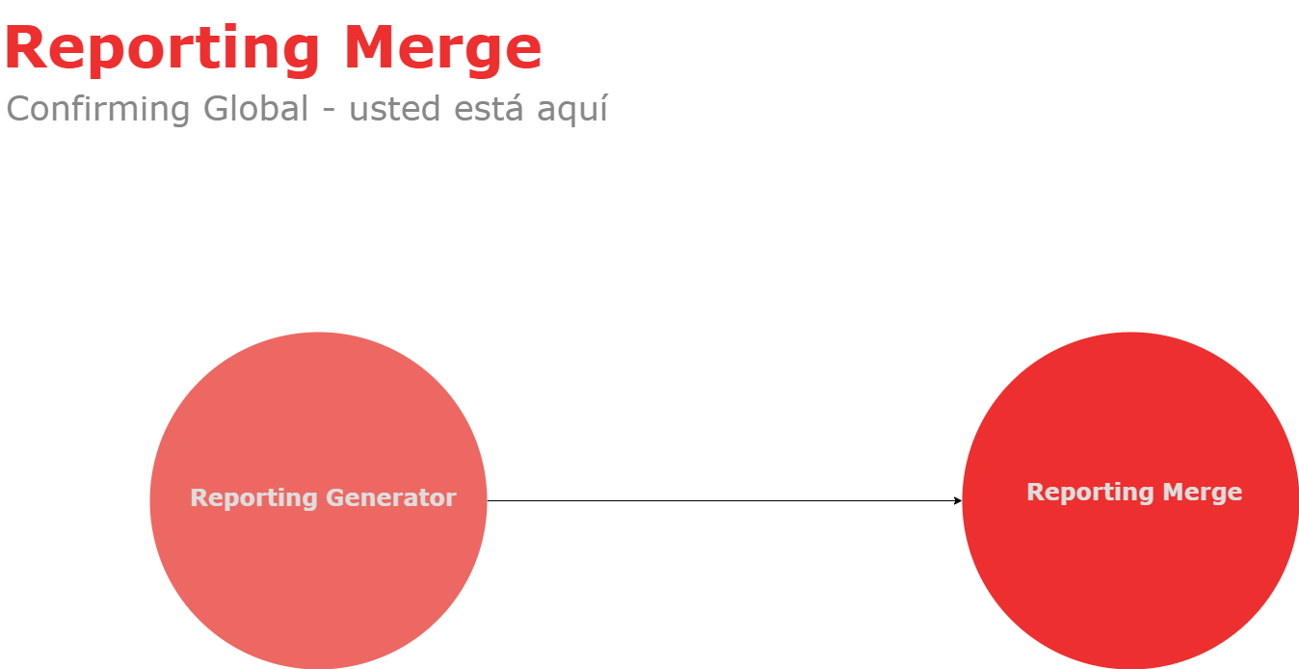
Tarea chl-cnf-reportingmerge (Mauricio)
Descripción: api de procesos, también motorizada en Java + Springboot + Apache Camel, que toma rutas conocidas parametrizadas (application.yml) de origen/destino y/o de acción, referida tal, mediante dicha parametrización. En el caso de reportingmerge, la actividad se centra en consolidar la data en un solo archivo relacionado, y esto para cada archivo dado en una lista previa configurada para tal situación. Las rutas son conocidas para el servidor donde existen, reconociendo y configurando desde el inicio del proceso, las siguientes: fuente u origen (source-path), integración (integration-path), y de registro histórico (history-path). Con mayor detalle, se toma la ruta de un archivo conocido (Global), se lee el archivo en la ruta, se toma el archivo de otra ruta conocida (Local), y dicha información se añade, inmediatamente después de la última línea del archivo "Padre", generando un nuevo archivo mergeado, que se deposita en el servidor con otra ruta conocida final. En síntesis: es una api de procesos gestionada principalmente con Apache Camel, que ejecuta la tarea de formar un nuevo archivo final desde la data existente de dos archivos fuentes (Global y Local), esto, para una lista de archivo dados.

Slide 17
Tarea chl-cnf-reportingmerge (Mauricio)
Descripción: Es importante mencionar que dicho proceso es ejecutado con periodicidad diaria y mensual.
URL: acá irá la url involucrada donde va a buscar y a dejar data (pendiente)
Logs: acá irá una imagen con los logs --> incluir ruta y nombre (pendiente)

Slide 18
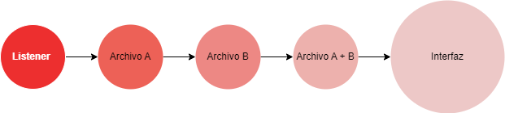
Tarea chl-cnf-reportingmerge (Mauricio)
Proceso: en términos generales, este es el flujo de trabajo de Reporting Merge, esta tarea en el flujo representa el proceso de añadir data desde un archivo a otro, dada una lista de archivos conocidos, todo ello parametrizado en el application.yml

Slide 19
Tarea chl-cnf-reportingcleaner (Andres)
Descripción: aca ira una descripción de la tarea, incluyendo entradas y salidas
URL: acá irá la url involucrada
Logs: acá irá una imagen con los logs

Slide 20
Flujos Confirming Global (Andres)
Flujo de contabilidad: Tareas a ejecutar
Tarea FLW_CONFGLO_COC
Verifica existencia del archivo de contabilidad de cartera confirming global.
Tarea AFT_CFNG_TRM_COC
Transferir este archivo a otro servidor para su disponibilizacion.
Tarea FLW_CONFGLO_RIS
Verifica existencia del archivo de contabilidad de movimientos contable.
Tarea AFT_CFNG_TRM_RIS
Transferir este archivo a otro servidor para su disponibilizacion.

Slide 21
Tarea FLW_CONFGLO_COC
Descripción: aca ira una descripción de la tarea, incluyendo entradas y salidas
URL: acá irá la url involucrada
Logs: acá irá una imagen con los logs

Slide 22
Tarea FLW_CONFGLO_RIS
Descripción: aca ira una descripción de la tarea, incluyendo entradas y salidas
URL: acá irá la url involucrada
Logs: acá irá una imagen con los logs

Slide 23
Flujos Confirming Global (Andres)
Flujo facturación: Tareas a ejecutar
Tarea FLW_CONFGLO_FAC
Verifica existencia del archivo de facturación de comisión.
Tarea AFT_CFNG_TRM_FAC
Transferir este archivo a otro servidor para su disponibilizacion.
Tarea FLW_CONFGLO_TMP
Verifica existencia del archivo de facturación de proveedores no clientes.
Tarea AFT_CFNG_TRM_TMP
Transferir este archivo a otro servidor para su disponibilizacion.

Slide 24
Tarea FLW_CONFGLO_FAC
Descripción: aca ira una descripción de la tarea, incluyendo entradas y salidas
URL: acá irá la url involucrada
Logs: acá irá una imagen con los logs

Slide 25
Tarea AFT_CNFG_TRM_FAC
Descripción: aca ira una descripción de la tarea, incluyendo entradas y salidas
URL: acá irá la url involucrada
Logs: acá irá una imagen con los logs

Slide 26
Flujos Confirming Global (Andres y Marcelo)
Flujo de folio: Tareas a ejecutar
Tarea FLW_CONFGLO_FLO
Deteccion de archivo correspondiente a folio de facturas en servidor externo.
Tarea AFT_CFNG_TRM_FLO
Tarea chl-cnf-reportingfolio
Detección y envío de folios asociados a la factura
Transferir este archivo a nuestro servidor para su disponibilizacion.

Slide 27
Tarea chl-cnf-reportingfolio
Descripción: aca ira una descripción de la tarea, incluyendo entradas y salidas
URL: acá irá la url involucrada
Logs: acá irá una imagen con los logs

Slide 28
Flujos Confirming Global
Flujo secundario individual de vistas materializadas: Tarea individual a ejecutar.
Tarea chl-cnf-reportingmaterializedview
Permite refrescar las vistas materializadas

Slide 29
Tarea chl-cnf-reportingmaterializedview
Descripción: Este componente consume un procedimiento almacenado encargado de actualizar las vistas materializadas.
Procedimientos almacenados:
SP_CNFG_ACL_VIT_MTL
URL:
Directorio JAR ejecutable: /u01/users/usr_cfg/exe
Nombre JAR ejecutable: chl-cnf-reportingmaterializedview-0.0.1-SNAPSHOT.jar
Directorio de destino Ficheros BDH: /u01/users/usr_cfg/log/chl-cnf-reportingmaterializedview.log
Logs:
Directorio logs técnicos de ejecutable: /u01/users/usr_cfg/log
Nombre logs técnicos de ejecutable: chl-cnf-reportingmaterializedview.log

Slide 30
Informes
Aca pueden ir imagenes con las interfaces (Andres)
04

Slide 31
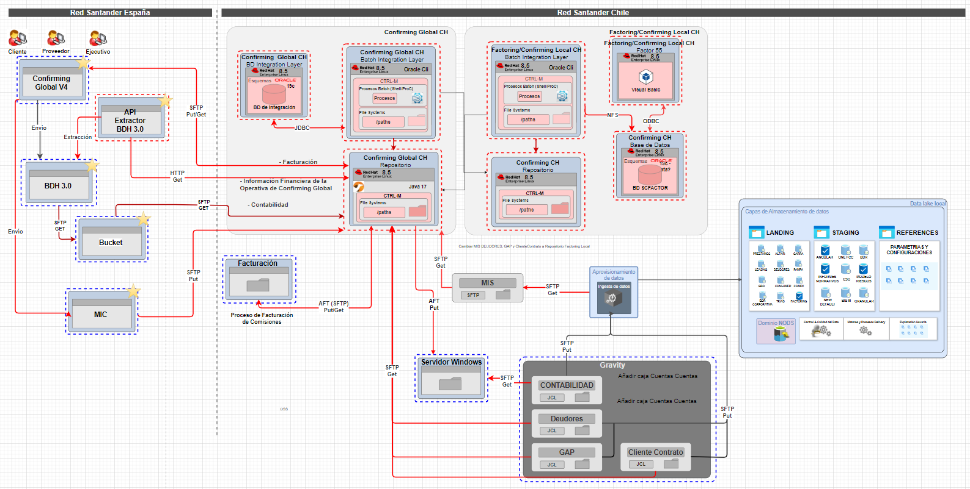
Diagrama Tecnico
05

Slide 32
Contactos
Aca va lista de contactos de Espana y Chile (a definir)
06

